Slide 1


C程序设计
Programming in C
1010250
主讲：姜学锋，计算机学院

Slide 2

编程实现选择分支
C程序设计
1、程序顺序结构
2、程序选择结构

Slide 3
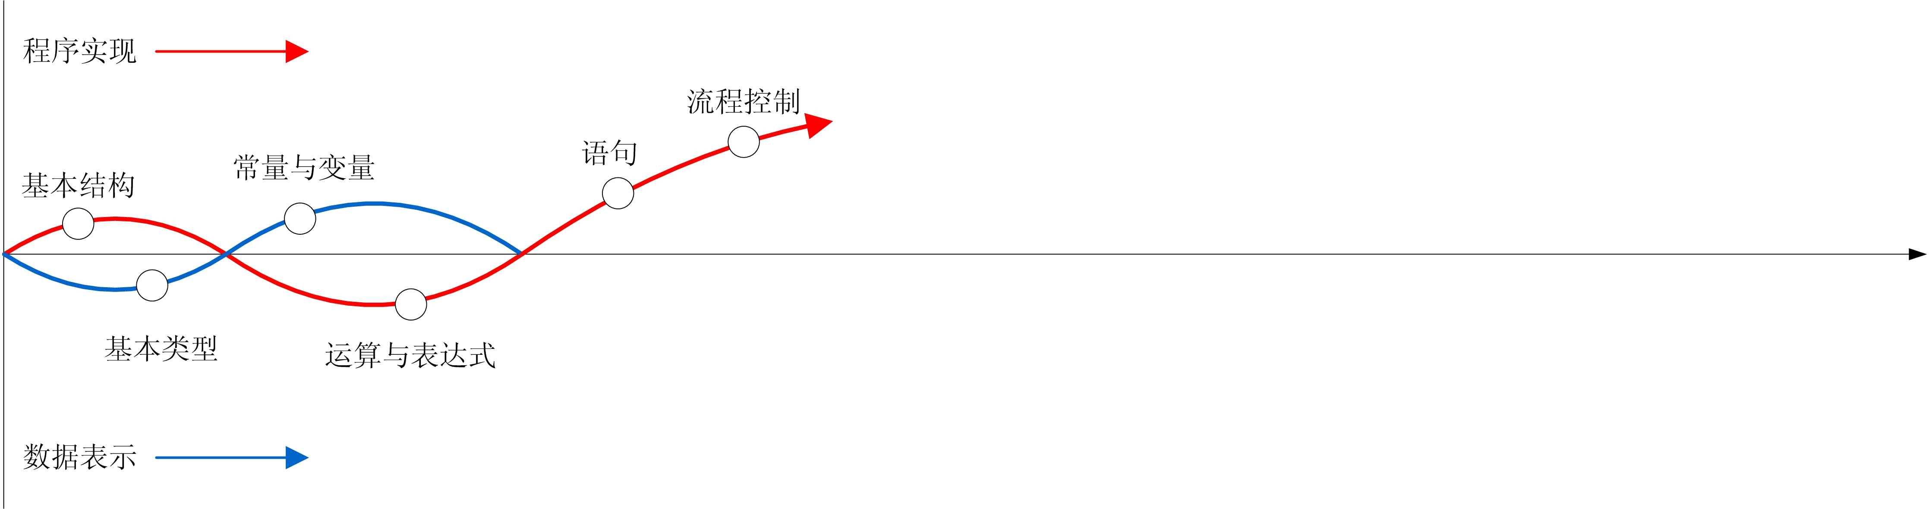
C程序设计学习路径
C程序设计

Slide 4
3.3 程序顺序结构
  通常情况下，语句以其出现的顺序执行
  一个语句执行完会自动转到下一个语句开始执行，这样的执行称为顺序执行。
  顺序执行反映了程序“按部就班”的执行规律，多数情况下，程序的执行就是这样的。

Slide 5
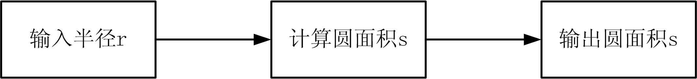
3.3.1 顺序执行
  顺序执行的次序是佷重要
图3.1 求圆面积的执行次序

Slide 6
3.3.1 顺序执行
  顺序执行有一种特殊的情形就是函数执行。程序执行到函数时，会暂停当前的执行流程，进入到函数中开始一段新的执行流程，从函数返回后再继续当前的执行流程。

Slide 7
3.3.2 跳转执行
  从问题求解的一般过程来看，还需要跳转执行。
  ①选择语句：if语句、switch语句；
  ②循环语句：while语句、do语句、for语句；
  ③跳转语句：goto语句、break语句、continue语句、return语句。

Slide 8
3.3.2 跳转执行
  goto语句的作用是使程序无条件跳转到别的位置，语法形式为：
  这里的标号是一个自定义的标识符，标号语句形式为：
  当程序执行到goto语句时，就直接跳转到标号语句的位置继续运行。
goto 标号;
标号: 语句序列......

Slide 9
3.3.2 跳转执行
    例如：
  执行第1行时，程序跳转到L1标号语句所在的第10行继续运行。
1 goto L1;
... … //语句序列
10 L1: x=a+b;
... … //语句序列

Slide 10
3.3.2 跳转执行
  C语言规定，goto语句只能在函数内部跳转，不能跳转到别的函数中。
  标号语句的标号，一般用大写，后跟冒号（：），后面可以是任意形式的C语句。如果要跳转到的位置是语句块的结束，右大括号（｝）的前面，需要在标号后面使用空语句。

Slide 11

3.3.2 跳转执行
  由于goto语句无条件的跳转破坏了程序的结构化，导致可阅读性降低，所以少用或不用goto语句是编程的好习惯。
Go To Statement Considered Harmful
Edsger W. Dijkstra
Reprinted from Communications of the ACM, Vol. 11, No. 3, March 1968, pp. 147-148.

Slide 12
3.4 程序选择结构
  1. 单分支选择：if语句
  2. 多分支选择：switch语句

Slide 13
3.4.1 if语句
  if语句的作用是计算给定的表达式，根据结果选择执行相应的语句，语句形式有两种：
  ①if形式：
  ②if-else形式：
if (表达式) 语句1;
if (表达式) 语句1; else 语句2;

Slide 14
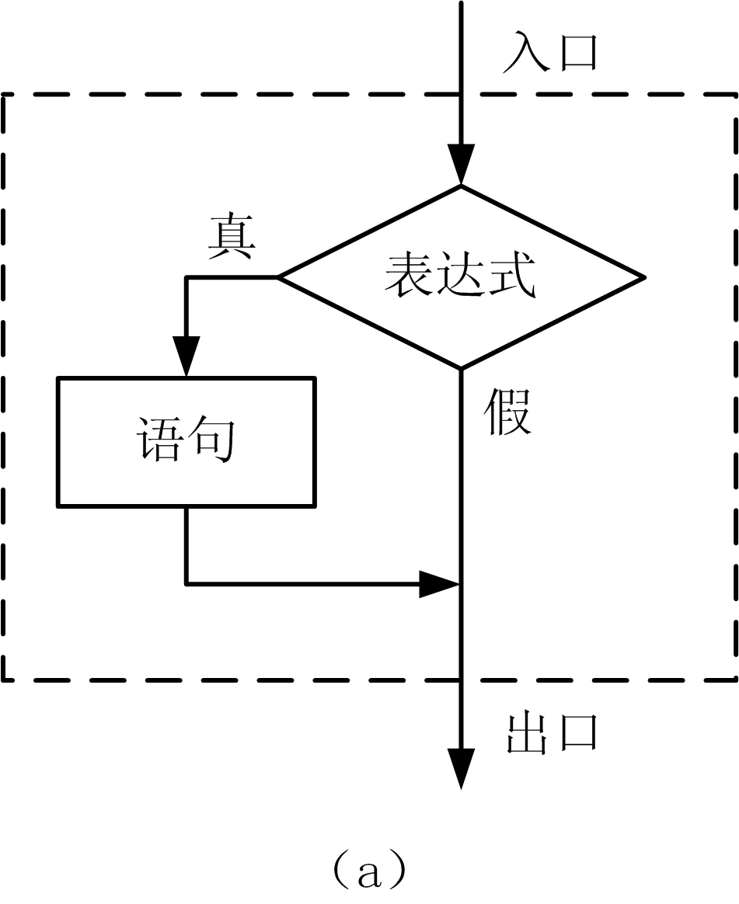
3.4.1 if语句
图3.2 两种形式的if语句执行流程

Slide 15
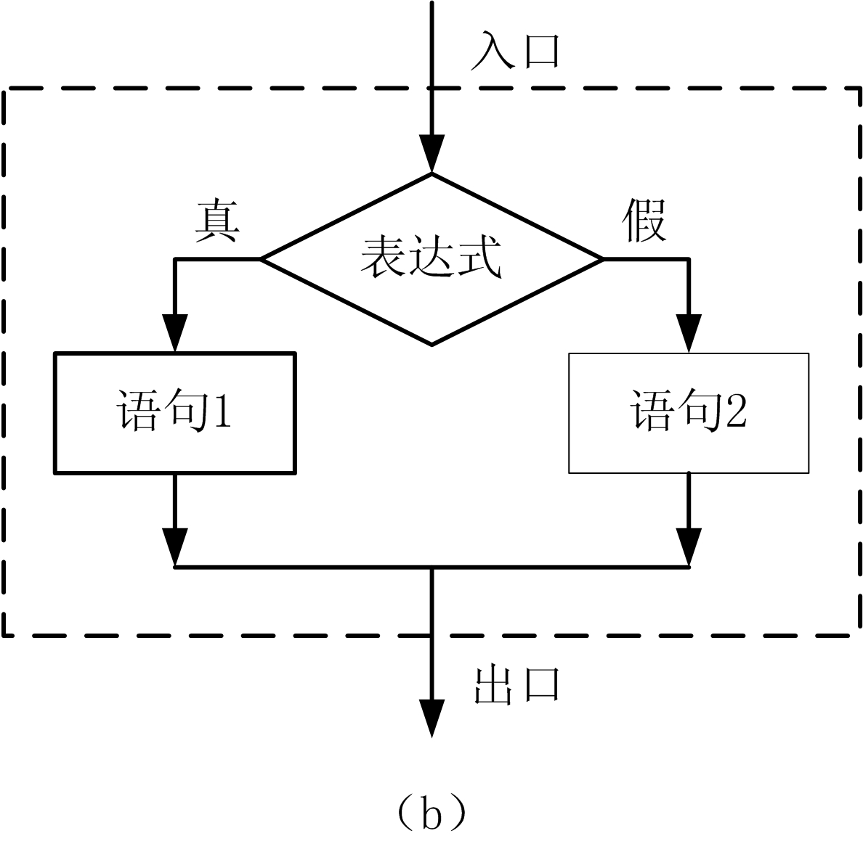
3.4.1 if语句
图3.2 两种形式的if语句执行流程

Slide 16
3.4.1 if语句
if ( a>b ) t=a, a=b, b=t;
当a﹥b时，执行t=a,a=b,b=t运算，即a和b相互交换，若a小于等于b则什么也不做；总而言之，无论a和b之前是什么数，执行这段程序后，a肯定小于等于b。

Slide 17
3.4.1 if语句
  （1）if语句中的子语句既可以是简单语句，又可以是复合语句或控制语句，但必须是“一个语句”的语法形式。例如：
    第2行语法错误，因为if分支子语句是两个语句的形式，不符合语法要求；第4行虽然没有语法错误，但有写法歧义性问题，即y=a+b;这个语句并不是else分支子语句，而是这个if语句的后续语句。
1 if (a>b)
2 x=a+b; y=a-b;
3 else
4 x=a-b; y=a+b;

Slide 18
3.4.1 if语句
  （2）子语句往往会有多条语句，甚至更复杂的情形，这时可以使用复合语句。例如：
1 if (a>b) {
2 x=a+b; y=a-b;
3 }
4 else {
5 x=a-b; y=a+b;
6 }

Slide 19

3.4.1 if语句
  总是交换的代码（不好的code风格）：
;
1 if ( a>b )
2 {
3 t=a;
4 a=b;
5 b=t;
6 }
;
1 if ( a>b ) {
2 t=a;
3 a=b;
4 b=t;
5 }

Slide 20
3.4.1 if语句
  （3）if语句都有一个共同的入口和出口，执行流程的不同依赖子语句的不同，这种形式就是程序选择结构。
  从流程图的虚框上来看，if语句所形成的选择结构是可以抽象为顺序结构的一步。反过来提示我们在编程时可以先抽象设计顺序结构的一步，再使用选择结构细化。

Slide 21
3.4.1 if语句
  （4）if语句后面的圆括号是语法规定必须有的，表达式可以是C语言的任意表达式；但由于其结果是按逻辑值来处理的，通常情况下，选择条件是关系表达式或逻辑表达式，应该谨慎出现别的表达式。

Slide 22
3.4.1 if语句
  情形一，选择条件是赋值表达式，例如：
    这时表达式的含义是先将b赋值给a，再将赋的值按逻辑值来处理；C语言中任何其他类型的值转换为逻辑值的规则是0为假、非0为真，表达式现在的结果是2，故选择条件为真，执行子语句。
a=5, b=2;
if ( a = b ) x=a*10;

Slide 23
3.4.1 if语句
  表达式是赋值可能还有一个原因就是误将相等比较写成了赋值，即（==）少写了一个等号变成了（=）。例如：
    先比较a和b是否相等，由于不相等选择条件为假，子语句没有执行。
a=5, b=2;
if ( a == b ) x=a*10;

Slide 24
3.4.1 if语句
  情形二，选择条件是数值、指针值或算术运算，例如：
    这时表达式直接将a按逻辑值来处理，故选择条件为真，执行子语句。
a=5,b=2;
if ( a ) x=a*10;

Slide 25
3.4.1 if语句
表3-8 数值按逻辑值处理的结果
数值 | 逻辑值
a | a | a!=0 | !a | a==0
0 | 假 | 假 | 真 | 真
非0 | 真 | 真 | 假 | 假
写法“a”和“a!=0”是等效的，“!a”和“a==0”是等效的。

Slide 26
3.4.1 if语句
  情形三，选择条件是常量，例如：
    这时表达式恒为假，子语句永远也不可能得到执行。这种极端写法通常用来调试，即通过安排表达式为假来“屏蔽”尚未完工的子语句。
if ( 0 ) x=a*10;

Slide 27
3.4.1 if语句
  （5）if-else语句和条件运算符似乎很像。例如：
  和
if (c1>='A' && c1<='Z') c=c1+32;
else c=c1;
c = (c1>='A' && c1<='Z') ? c1+32 : c1;

Slide 28
3.4.1 if语句
  if-else语句是语句，它可以包含任意多的表达式，或任意多的语句组合。而条件运算符则能力有限，它仅局限于表达式。因此if-else语句可以替代条件运算符，反之则不成立。

Slide 29

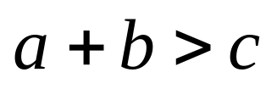
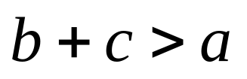
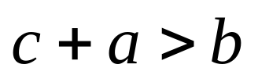
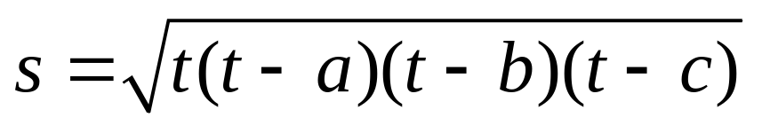
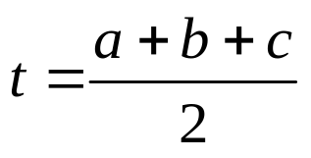
3.4.1 if语句
【例3.3】
利用下面的Heron公式计算三角形面积。
设三角形的三边长a、b、c，构成三角形的条件是： , ,
同时成立。则面积：
其中 。

Slide 30
3.4.1 if语句
例3.3
1 #include <stdio.h>
2 #include <math.h>
3 int main()
4 {
5 double a,b,c;
6 printf("input a,b,c:");
7 scanf("%lf%lf%lf",&a,&b,&c); //输入三角形三边长
8 //判断三边长是否构成三角形
9 if (a+b>c && a+c>b && b+c>a) {
10 double s,t;
11 t=(a+b+c)/2.0;
12 s=sqrt(t*(t-a)*(t-b)*(t-c));
13 printf("area=%lf\n",s);
14 }

Slide 31
3.4.1 if语句
例3.3
15 else printf("error\n");
16 return 0;
17 }

Slide 32

3.4.1 if语句
程序运行屏幕
例3.3
1 #include <stdio.h>
2 #include <math.h>
3 int main()
4 {
5 double a,b,c;
6 printf("input a,b,c:");
7 scanf("%lf%lf%lf",&a,&b,&c); //输入三角形三边长
8 //判断三边长是否构成三角形
9 if (a+b>c && a+c>b && b+c>a) {
10 double s,t;
11 t=(a+b+c)/2.0;
12 s=sqrt(t*(t-a)*(t-b)*(t-c));
13 printf("area=%lf\n",s);
14 }
area=6.000000
input a,b,c:3 4 5↙

Slide 33
3.4.2 switch语句
  switch语句的作用是计算给定的表达式，根据结果选择从多个分支入口执行，语句形式为：
switch ( 表达式 ) {
case 常量表达式1 :… 语句序列1
case 常量表达式2 :… 语句序列2
┇
case 常量表达式n :… 语句序列n
default :… 默认语句序列
}

Slide 34
3.4.2 switch语句
  switch语句的执行过程是先计算表达式，然后将该值与case的值逐一进行比较；若与某个常量表达式的值相等，就从该case分支后的语句序列开始执行，执行完一个语句序列继续下一个语句序列，直到没有语句或遇到break语句为止；若均没有相等的值，则转向default分支，从默认语句序列开始执行。

Slide 35
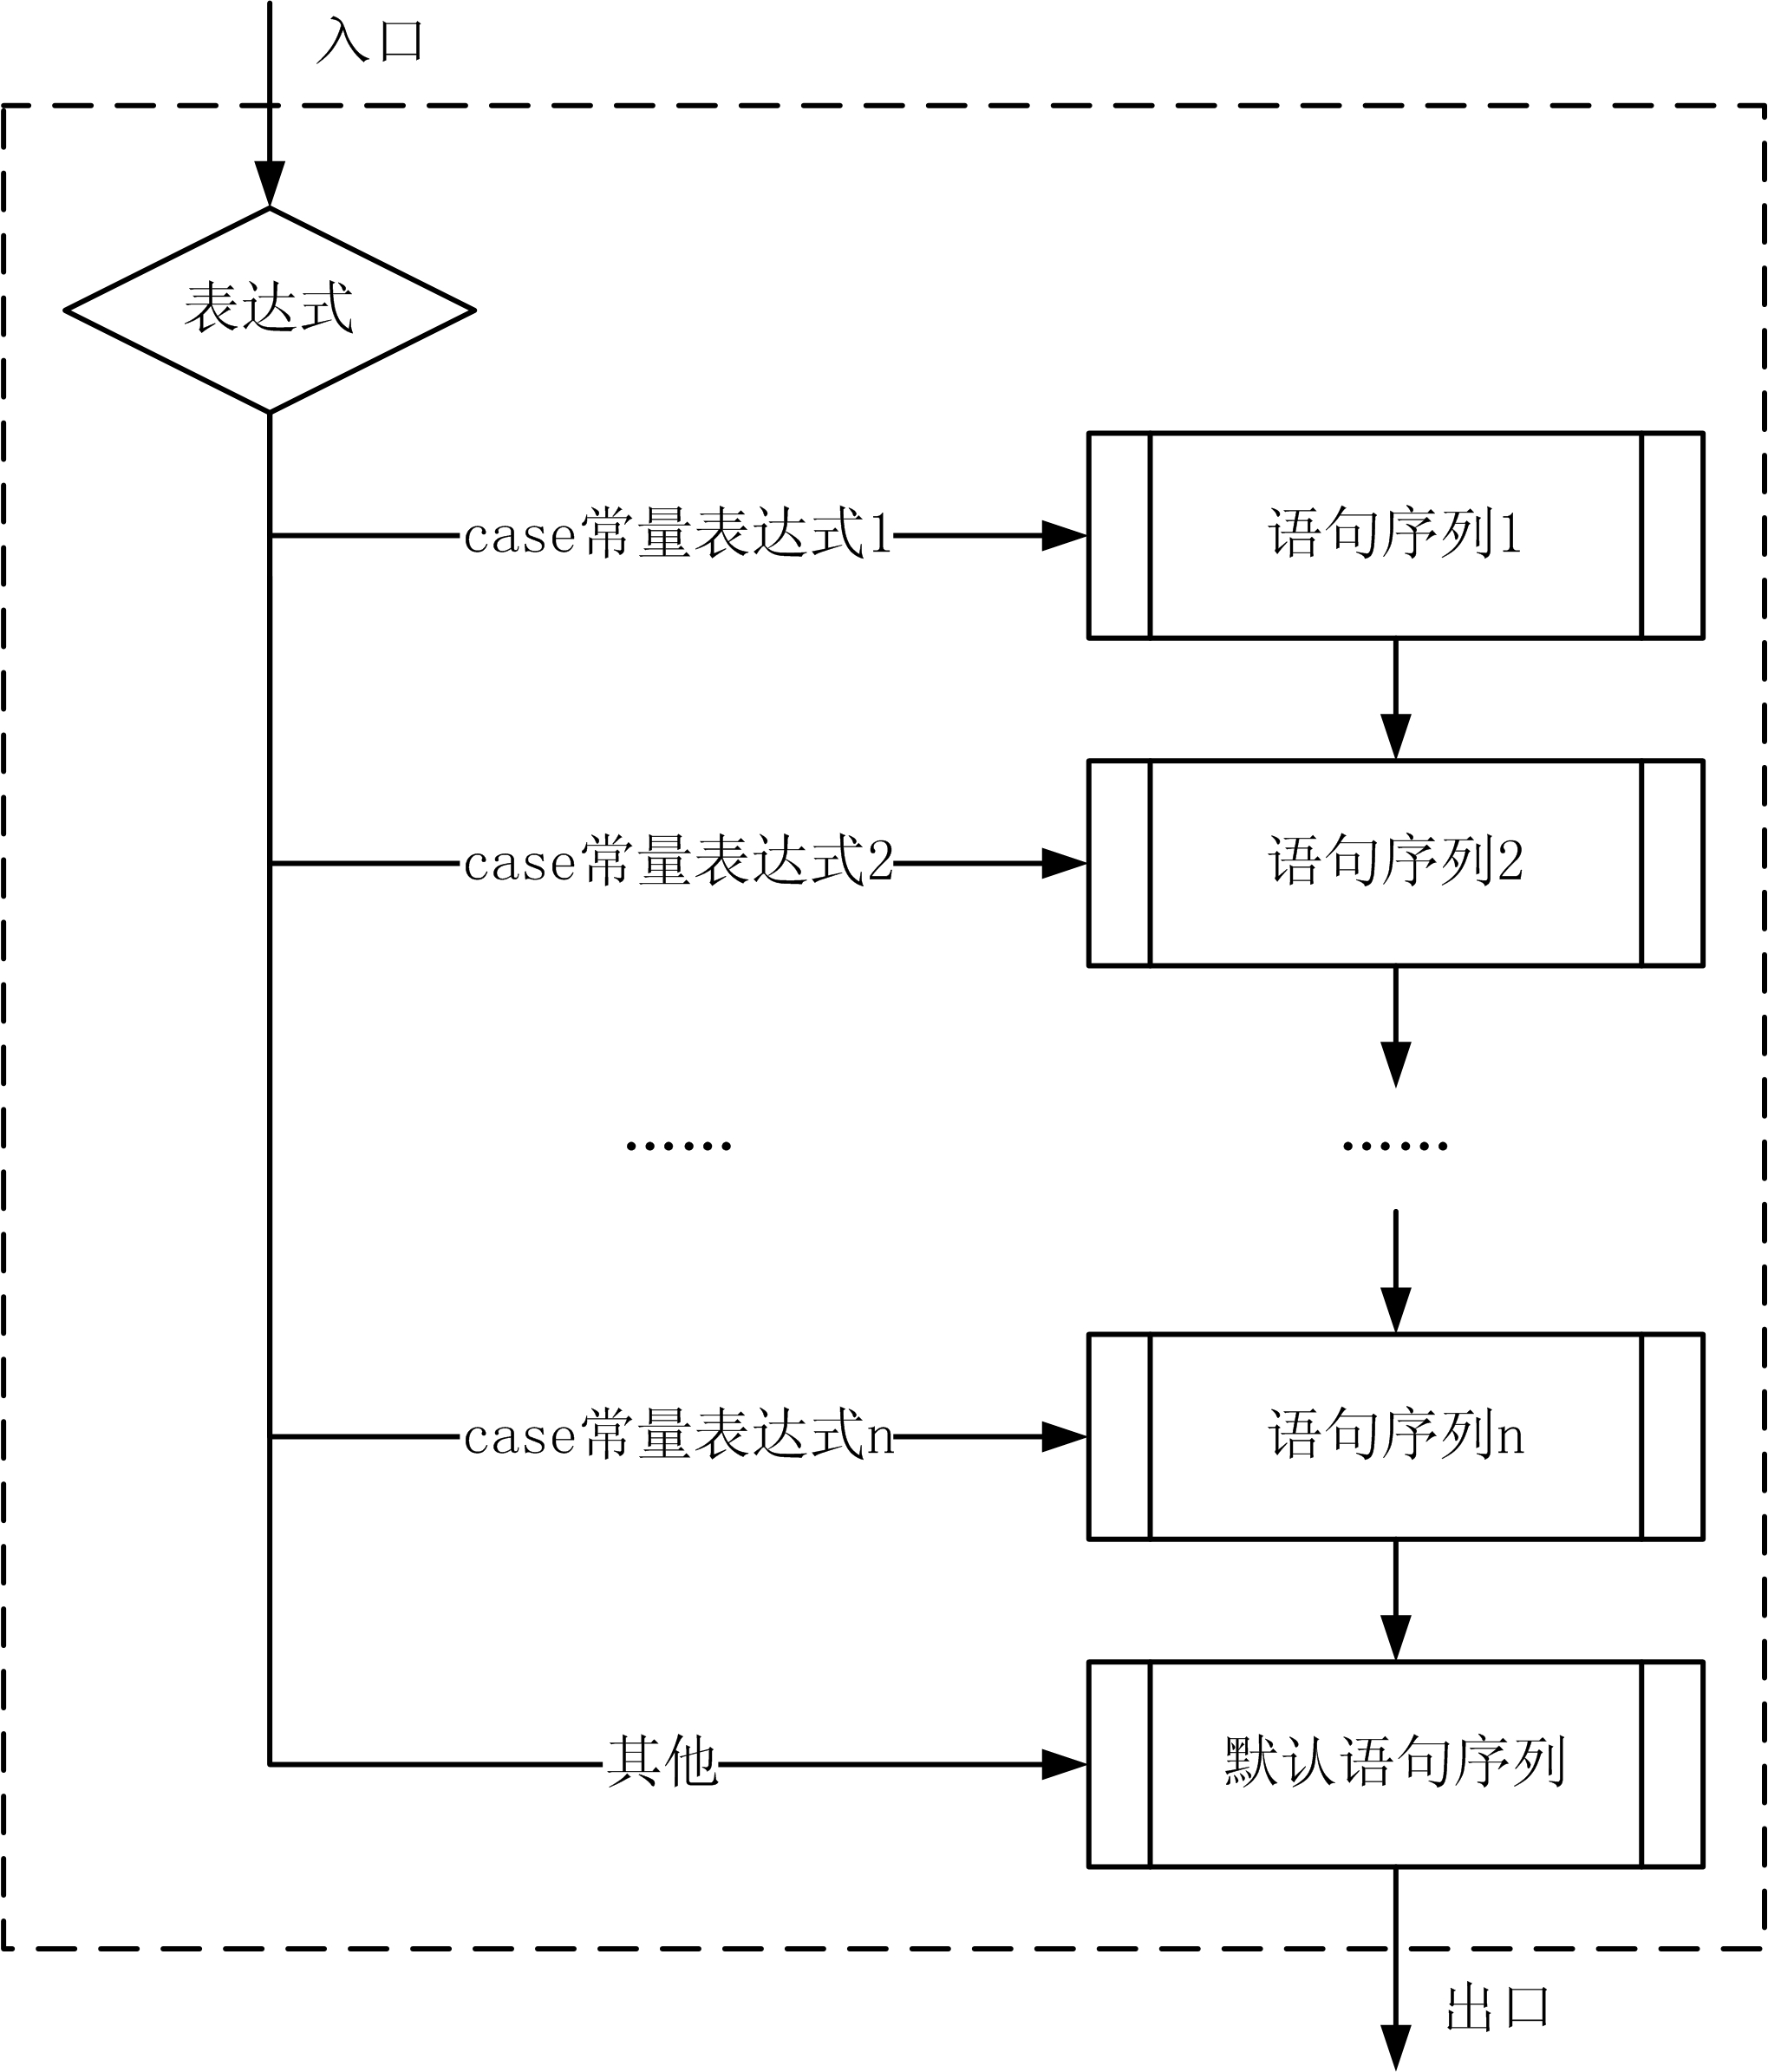
3.4.2 switch语句
图3.3 switch语句执行流程

Slide 36
3.4.2 switch语句
  （1）switch语句中case分支的语句序列可以是一个语句，也可以是任意多的语句序列，也可以没有语句；既可以是简单语句，又可以是复合语句和控制语句。
  如果没有语句，则一旦执行到这个case分支，什么也不做，继续往下执行。

Slide 37
3.4.2 switch语句
    例如：
    case 6没有语句，执行到这里时直接往下，case 4是复合语句。
1 switch (n) {
2 case 7 : printf("step5\n");
3 case 6 :
4 case 5 : printf("step4\n");
5 case 4 :
6 {
7 printf("step3\n");printf("step2\n");
8 }
9 case 2 : printf("step1\n");
10 default: printf("step0\n");
11 }

Slide 38
3.4.2 switch语句
  （2）switch语法中各个case分支和default分支的出现次序在语法上没有规定，但次序的不同安排会影响执行结果。
    n为3时，程序A输出0，程序B输出012，因为程序A只执行第5行，而程序B依次执行第3、4、5行。
1 //①程序A
2 switch (n) {
3 case 1 : printf("1");
4 case 2 : printf("2");
5 default: printf("0");
6 }
//②程序B
switch (n) {
default: printf("0");
case 1 : printf("1");
case 2 : printf("2");
}

Slide 39
3.4.2 switch语句
  （3）switch语法中default分支是可选的，若没有default分支且没有任何case标号的值相等时，switch语句将什么也不做，直接执行后续语句。

Slide 40
3.4.2 switch语句
  （4）switch语句后面的圆括号是语法规定必须有的。分支选择可以是C语言的任意表达式，但其值必须是整数（含字符类型）、枚举类型，或者包含能转换成这两种类型的类型。如果有其他类型的值，例如浮点数或逻辑型结果，则会产生隐式类型转换，如果不能隐式类型转换，则出现语法错误。通常情况下，分支选择是整型的算术运算表达式，应该谨慎出现别的表达式。

Slide 41
3.4.2 switch语句
    例如：
    分支选择为逻辑运算表达式，按整数处理，真为1，假为0，除此之外的其他case分支是不可能转向去的。
switch (k<=12 || k>=65)
{
case 0: printf("false\n");
case 1: printf("true\n");
}

Slide 42
3.4.2 switch语句
  （5）switch语法中的case分支必须是常量表达式且互不相同，即为整型、字符型、枚举类型的常量值，但不能包含变量。例如若c是变量，则“case c>='a' && c<='z'：”的写法是错的。case分支后面的冒号是必须的，即使没有后面的语句序列。

Slide 43
3.4.2 switch语句
  从switch语句的语法上来看，一旦开始执行某个分支，就会一直执行到没有语句为止；换言之，从某个分支开始执行，也会将另一个分支的语句序列执行到。
  实际问题求解中，多分支选择却不是这样的，它往往要求某个分支的语句执行后，switch就结束，所要求的执行流程如图3.4所示。

Slide 44
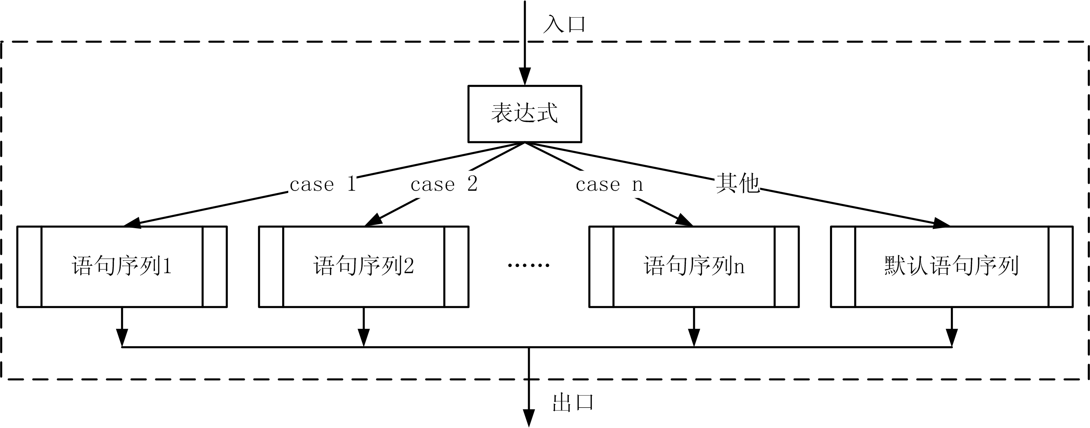
3.4.2 switch语句
图3.4 结构化的switch流程

Slide 45
3.4.2 switch语句
  为了实现这样的控制流程，可以使用break语句，语句形式为：
  在switch语句中任意位置上，只要执行到break语句，就结束switch语句的执行，转到后续语句。
break;

Slide 46
3.4.2 switch语句
  所以，更常见的switch结构应该如下，它提供了程序多分支选择执行流程。
  最后分支是可以不用break语句的。
switch ( 表达式 ) {
case 常量表达式1 :… 语句序列1;break;
case 常量表达式2 :… 语句序列2;break;
┇
case 常量表达式n :… 语句序列n;break;
default :… 默认语句序列
}

Slide 47

结束

